Slide 1
MÔN TOÁN
LỚP 1

Slide 2
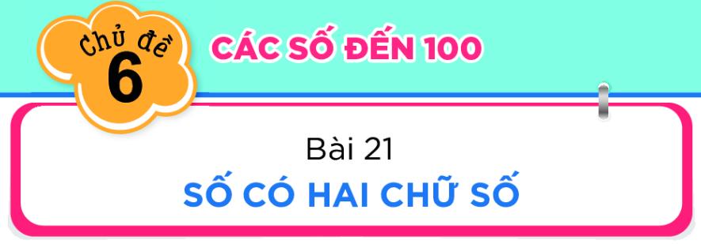
Tiết 3
S/ 8

Slide 3
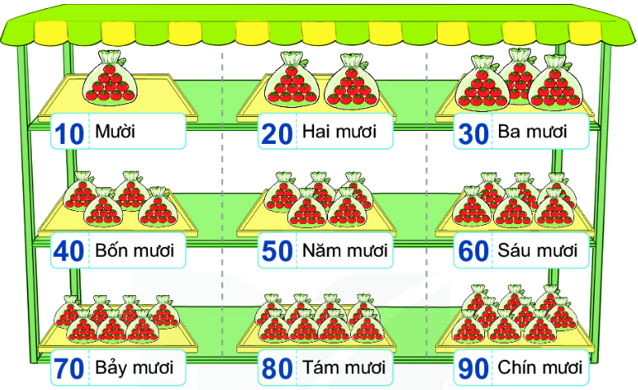
Các số tròn chục

Slide 4
20
90
60
40
50

Slide 5
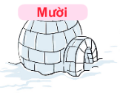
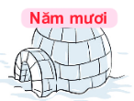
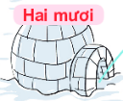
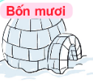
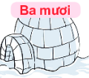
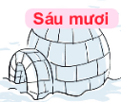
2. Tìm nhà cho chim cánh cụt

Slide 6
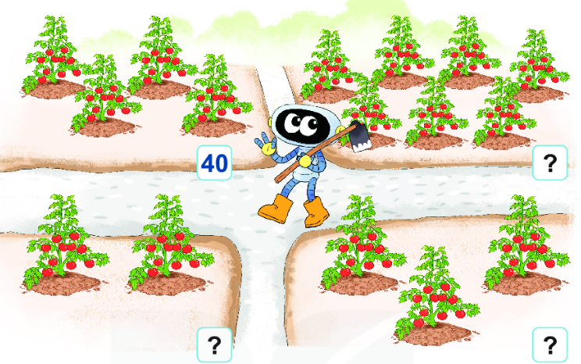
3. Biết mỗi cây có 10 quả. Tìm số thích hợp (theo mẫu)
a.
b.
40
?
70
c.
d.
20
?
?
30

Slide 7
4. Biết mỗi túi có 10 quả cà chua. Tìm số cà chua trên mỗi hàng (theo mẫu)
30
a.
60
?
b.
?
80
c.
?
40
d.
?
90
e.

